Slide 1

Федеральное государственное бюджетное образовательное учреждение высшего образования «РОССИЙСКАЯ АКАДЕМИЯ НАРОДНОГО ХОЗЯЙСТВА и ГОСУДАРСТВЕННОЙ СЛУЖБЫ при Президенте Российской Федерации» Институт экономики, математики и информационных технологий Факультет информационных технологий и анализа данных Отделение Бизнес-информатики
ВЫПУСКНАЯ КВАЛИФИКАЦИОННАЯ РАБОТА
(МАГИСТЕРСКАЯ ДИССЕРТАЦИЯ)
на тему:
«Разработка панели мониторинга сквозных проектов в Министерстве цифрового развития, связи и массовых коммуникаций Российской Федерации»
Студент Матвеев Денис Олегович
Научный руководитель работы к.в.н. Ковальчук Николай Николаевич
Консультант работы д.э.н., профессор Нестеренко Юлия Николаевна
Москва 2023 г.

Slide 2
Актуальность работы, объект и предмет исследования
Актуальность: проблемы, возникающие при попытке систематизировать объемы данных разного характера, накопленные (и накапливаемые) по сквозным проектам в Министерстве цифрового развития, связи и массовых коммуникаций.
Основные проблемы заключаются:
в трудоемкости получения сводных данных;
больших временных затратах на коммуникации с участниками проекта и объединении массивов исходных данных;
человеческом факторе.
Объект исследования: процесс мониторинга сквозных проектов в Министерстве цифрового развития, связи и массовых коммуникаций Российской Федерации.
Предмет исследования: процесс разработки панели мониторинга сквозных проектов в Министерстве цифрового развития, связи и массовых коммуникаций Российской Федерации.

Slide 3
Научная новизна и практическая значимость работы
Научная новизна обусловлена отсутствием на рынке программного обеспечения систем-аналогов, специфицирующихся на мониторинге инвестиционных проектов.
Практическая значимость состоит в повышении эффективности процесса мониторинга сквозных проектов в Министерстве цифрового развития, связи и массовых коммуникаций.
3

Slide 4
Цель и задачи магистерской диссертации
Цель: разработка панели мониторинга сквозных проектов в Министерстве цифрового развития, связи и массовых коммуникаций
Задачи:
Проанализировать существующий процесс мониторинга сквозных проектов в Министерстве цифрового развития, связи и массовых коммуникаций и разработать требования к панели мониторинга (техническое задание на разработку).
Обосновать выбор методологии ведения проекта, разработать основные проектные решения и реализовать проект панели мониторинга сквозных проектов.
Рассчитать оценку экономической эффективности применения панели мониторинга сквозных проектов.
4

Slide 5
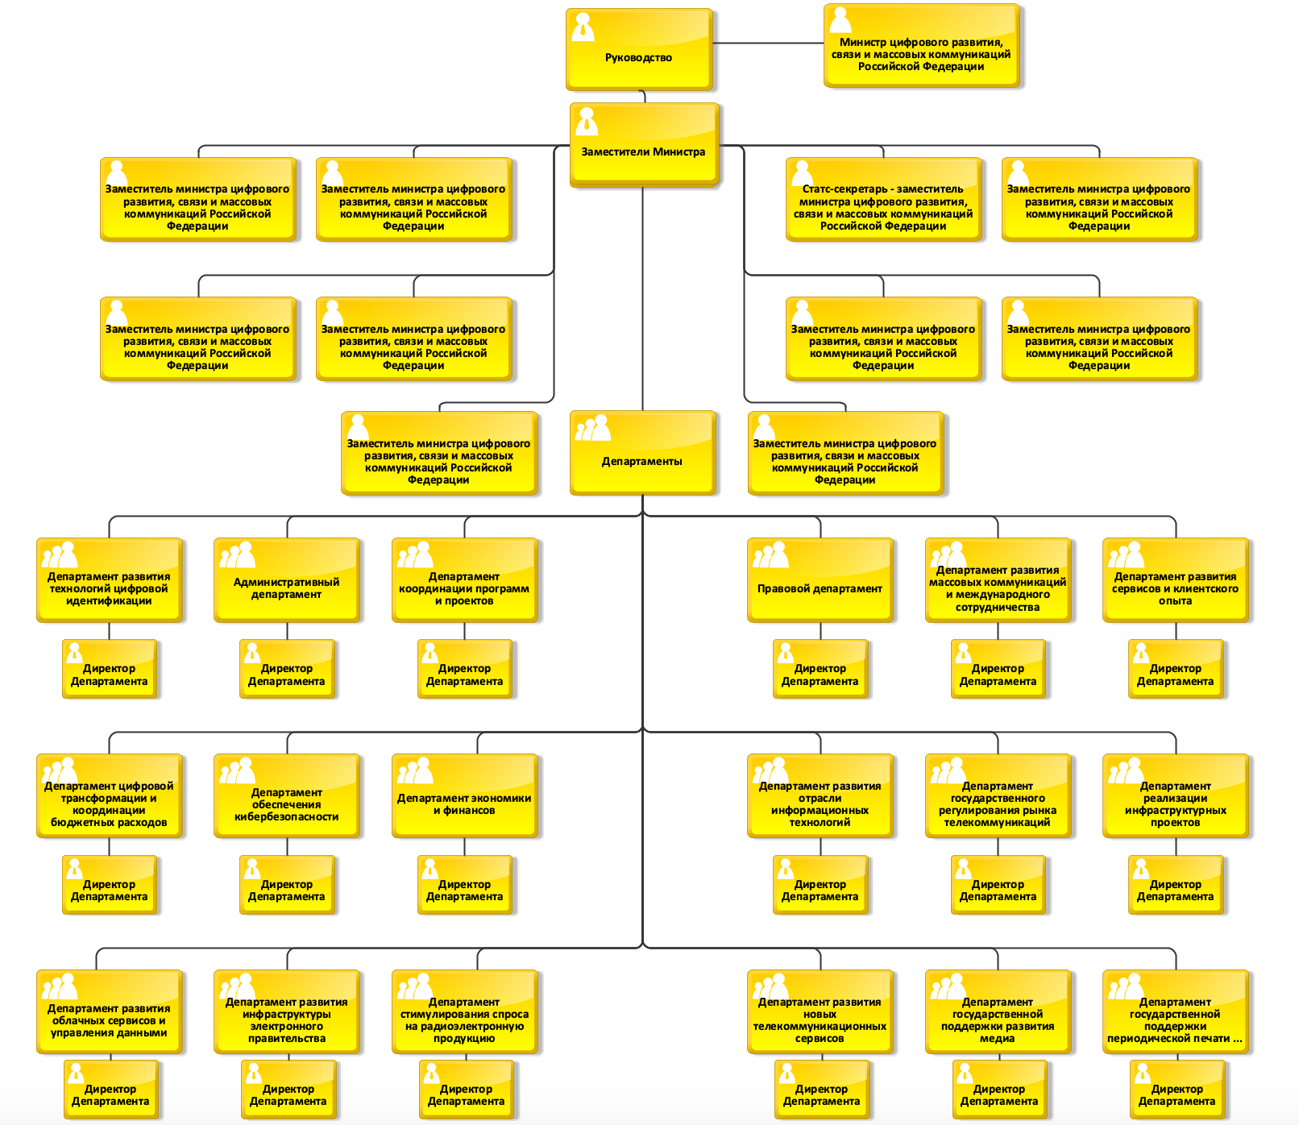
Диаграмма модели организационной структуры Минцифры России
5

Slide 6
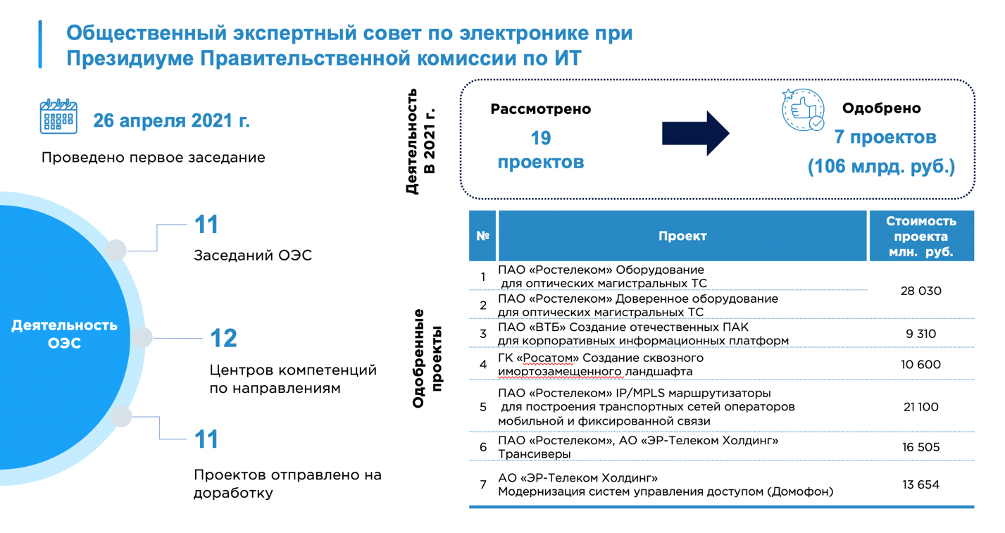
Результаты реализации сквозных проектов
6

Slide 7
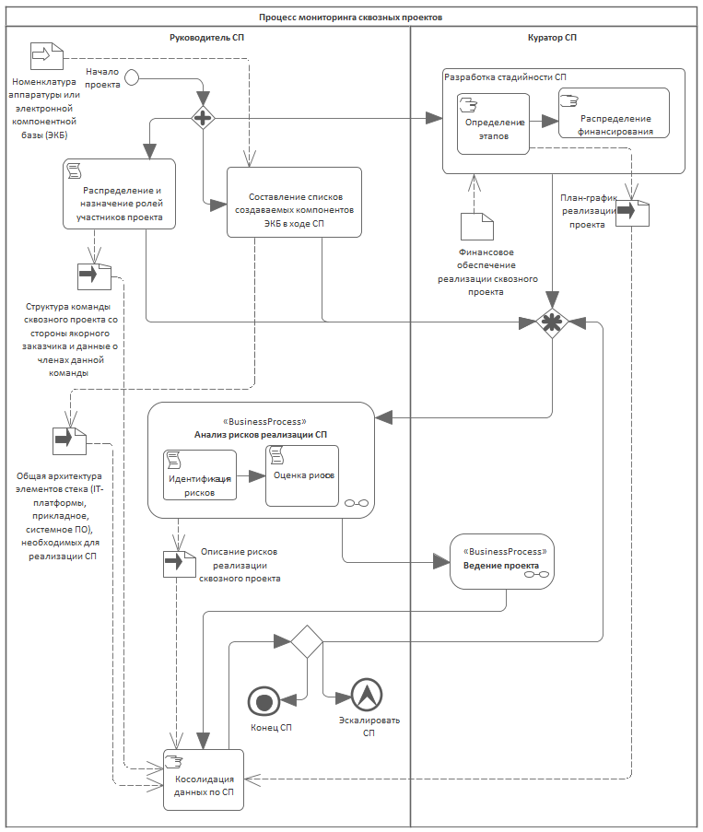
Диаграмма процесса as-is мониторинга сквозных проектов
Минцифры России
Выявленные проблемы:
сложно единовременно собрать всех участников проекта;
затруднительно восстановить содержание протокола совещания, чтобы вспомнить основные моменты, высказанные участниками;
риски определяются «на ходу», т.к. нет никакой системной базы знаний типичных рисков;
не ведется системный учет рисков, распределенных по разным проектам, которые можно было бы потом консолидировать и просмотреть единым отчетом.
Показатели процесса:
Срок реализации разработки до внедрения, кол-во лет
(5 лет)
Общая стоимость проекта от разработки до внедрения, (670 млн.руб.)
Закупки Якорного Заказчика, (100 млн.руб.)
Собственные средства Якорного Заказчика, (200 млн.руб.)
Субсидии Федерального фонда, (300 млн.руб.)
Льготные кредиты для Якорного Заказчика, (100 млн.руб.)
Лизинг для Якорного Заказчика, (70 млн.руб.)
7

Slide 8
Причины проблем оперативного мониторинга сквозных проектов
бессистемное хранение информации о проектах
децентрализация данных СП
отсутствие системы защиты информации, распределения прав доступа
затруднительная процедура консолидации данных
трудоемкость построения сводных отчетов, в том числе и графических
человеческий фактор
8

Slide 9
Требования к панели мониторинга сквозных проектов
Функциональные требования
Модули программного обеспечения панели мониторинга, должны выполнять функции:
Структурирования и систематизации исходных данных;
Консолидации массивов входной информации о СП;
Конфигурируемой визуализации сводных данных.
Не функциональные требования
Стабильная работа сервера СУБД;
Требования к защите информации от несанкционированного доступа. Пароли пользователей должны храниться в базе данных в виде их хешей (например, по алгоритму SHA-256);
Необходимо обеспечить разграничение прав пользователей. В среде СУБД необходимо настроить пароль доступа к базе данных.
9

Slide 10
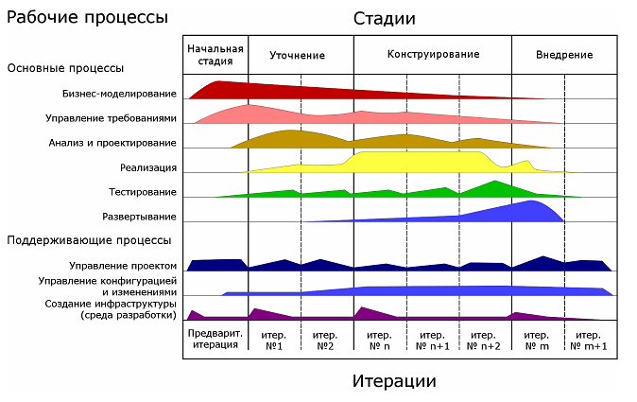
Выбор методологии для проекта разработки панели мониторинга сквозных проектов Минцифры России
Для проекта разработки панели мониторинга можно выделить следующие итерации: проектирование и разработка информационного обеспечения; проектирование и разработка пользовательского интерфейса; проектирование и разработка функций подсистемы администратора; проектирование и разработка функций подсистемы куратора СП; проектирование и разработка функций подсистемы руководителя СП; тестирование системы.
Таким образом, для разработки панели мониторинга можно выбрать проектную методологию RUP.

Slide 11




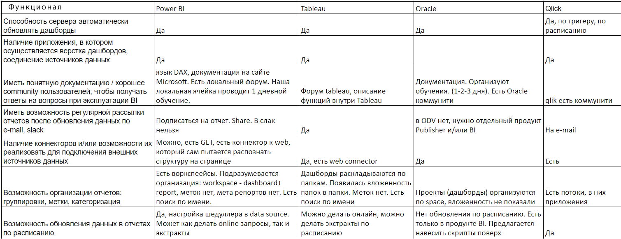
Результат анализа продуктов рынка ПО
Для повышения эффективности процесса мониторинга сквозных проектов в Минцифры России актуальна задача разработки собственного программного решения – панели мониторинга на базе SQL Server 2017.
11

Slide 12
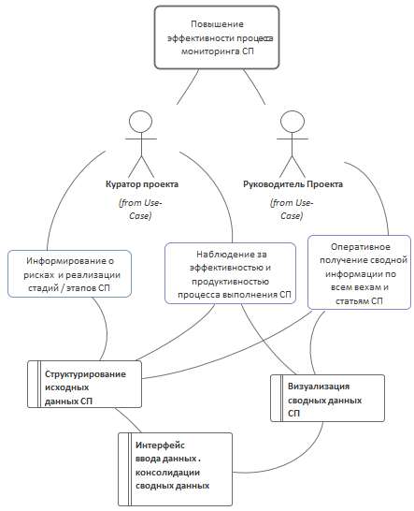
Диаграмма карты целей разработки панели мониторинга Минцифры России

Slide 13
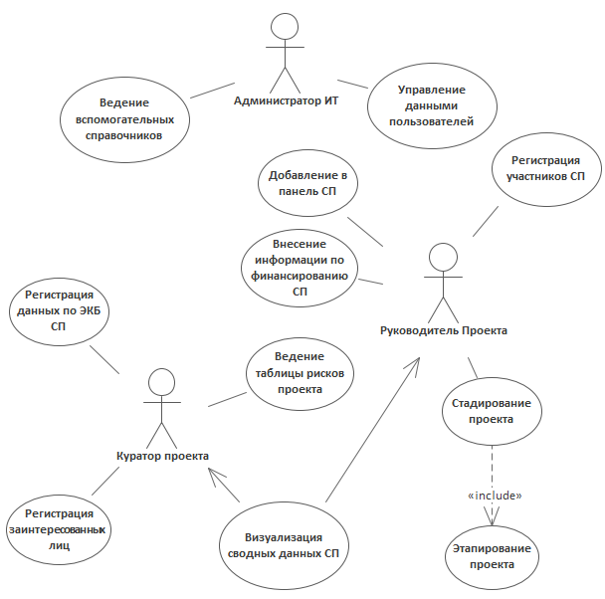
Диаграмма вариантов использования панели мониторинга сквозных проектов Минцифры РФ
13

Slide 14
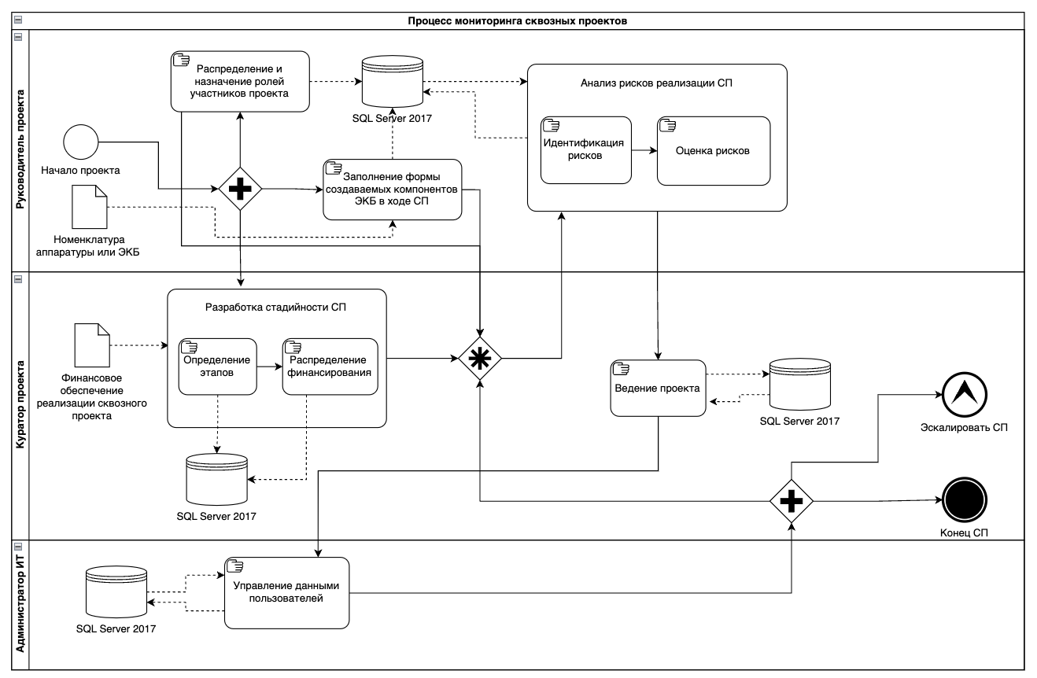
Диаграмма процесса to-be мониторинга сквозных проектов
Минцифры России
14

Slide 15
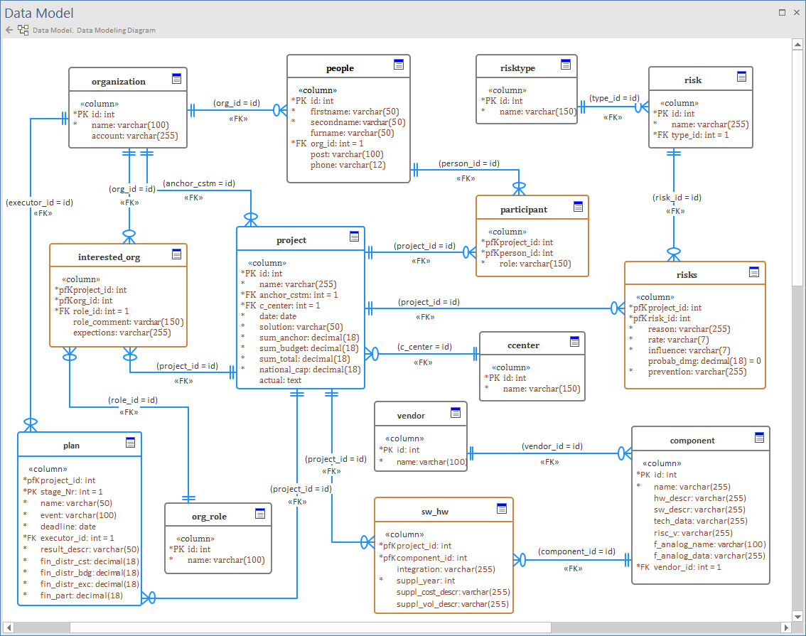
Физическая схема данных ПМ «E-T-E PDS» Минцифры России
15

Slide 16
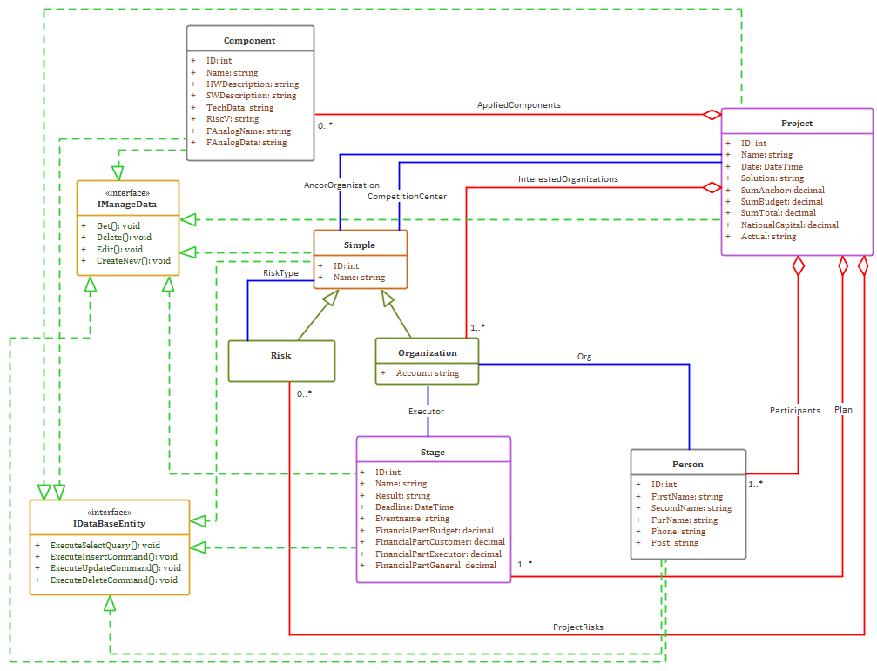
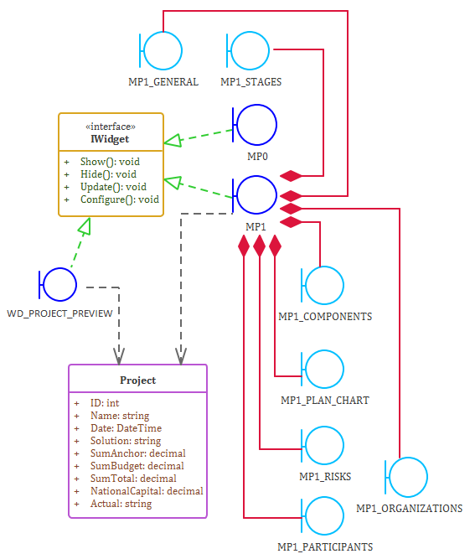
Диаграмма классов сущностной модели ПМ «E-T-E PDS» Минцифры России
16

Slide 17
Макеты интерфейса пользователя ПМ «E-T-E PDS» Минцифры России
17

Slide 18
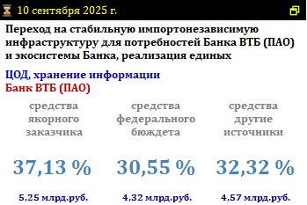
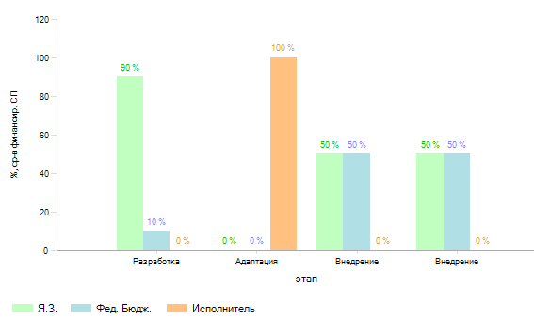
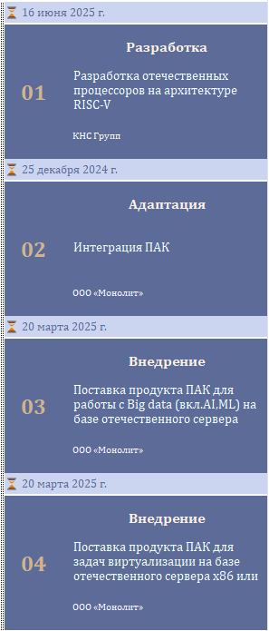
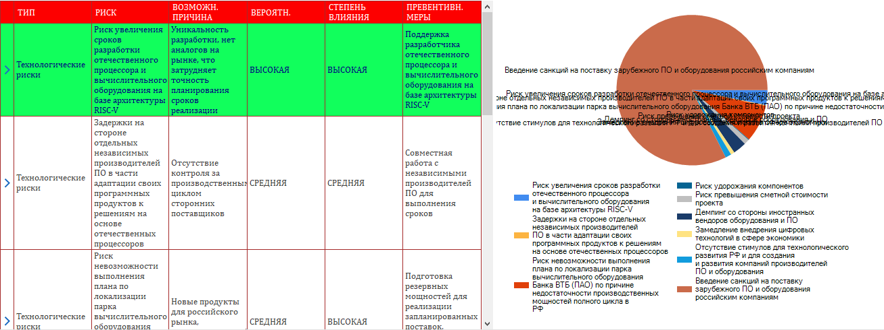
Разработанные визуальные элементы и виджеты ПМ «E-T-E PDS» Минцифры России
18

Slide 19
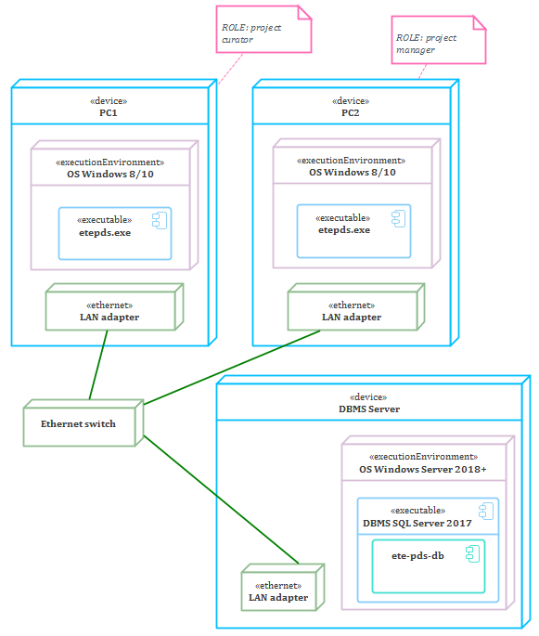
Диаграмма развертывания ПМ «E-T-E PDS» Минцифры России
19

Slide 20
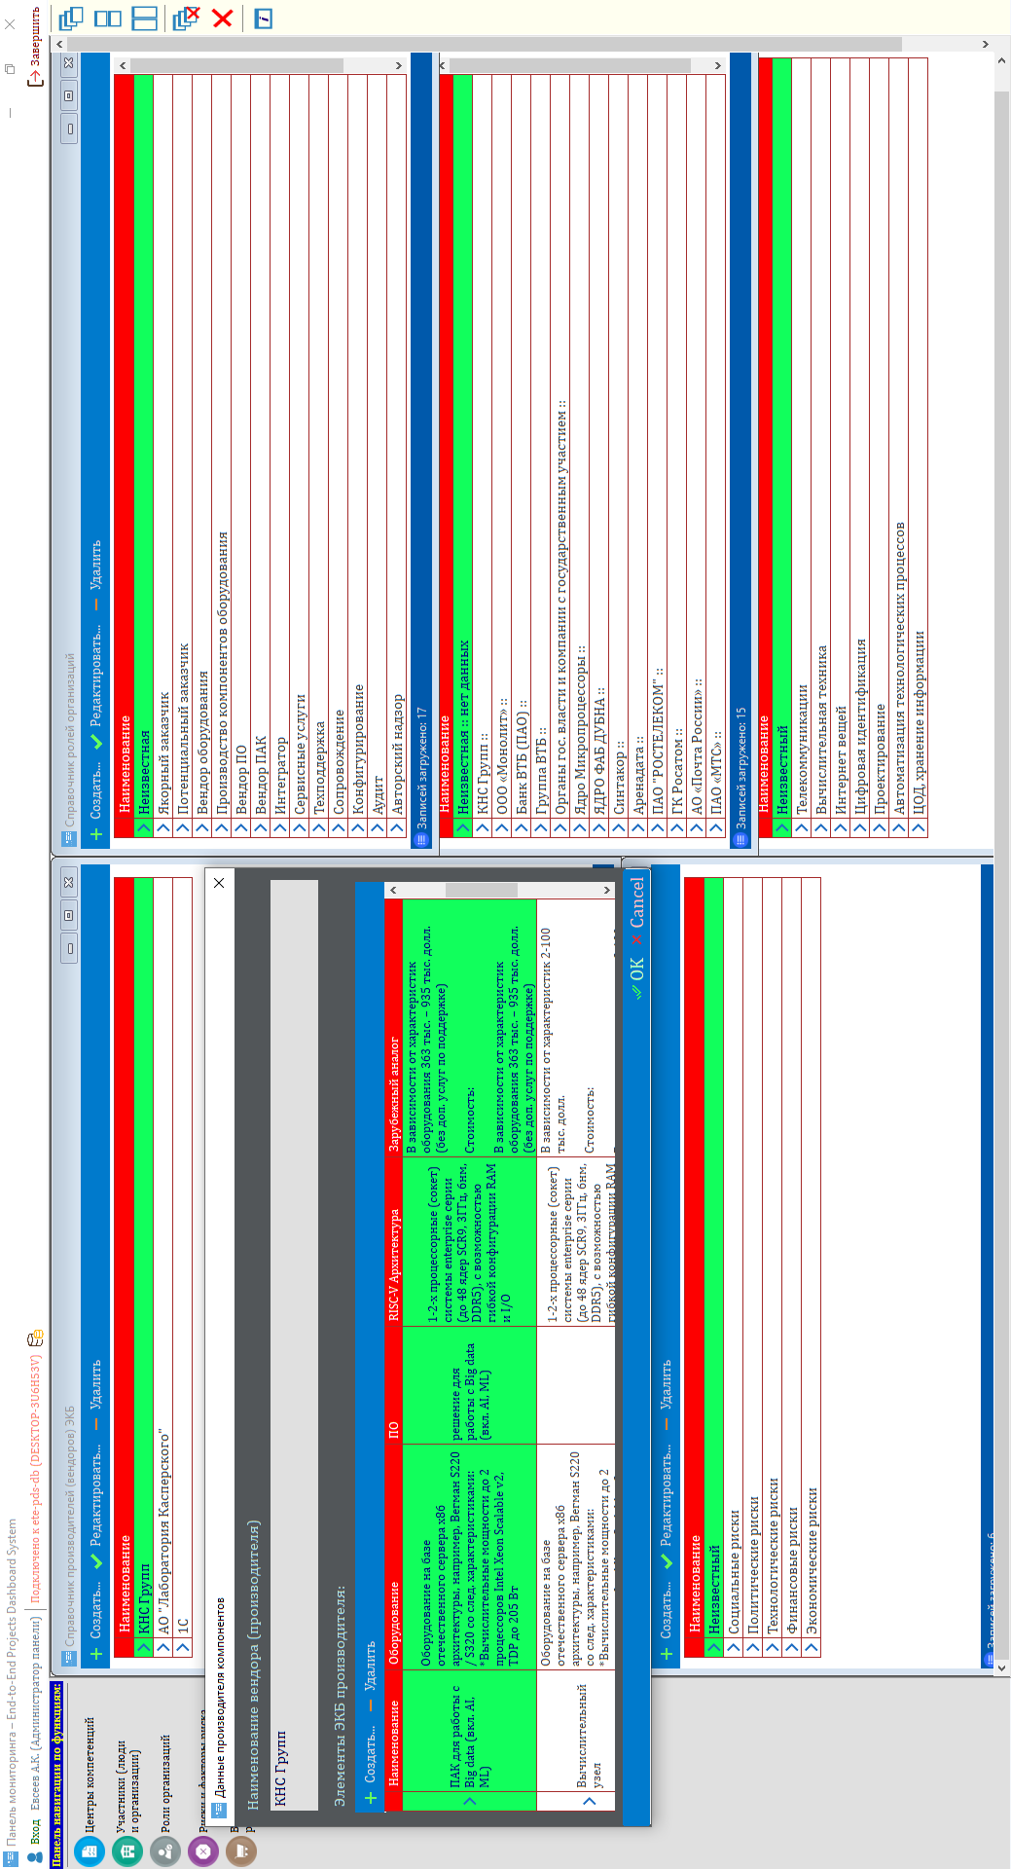
Контрольный пример ПМ «E-T-E PDS»: подсистема администратора Минцифры России
20

Slide 21
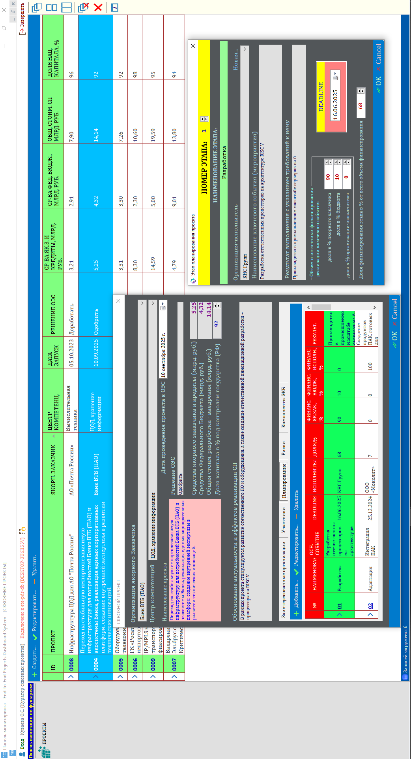
Контрольный пример ПМ «E-T-E PDS»: подсистема куратора проектов Минцифры России
21

Slide 22
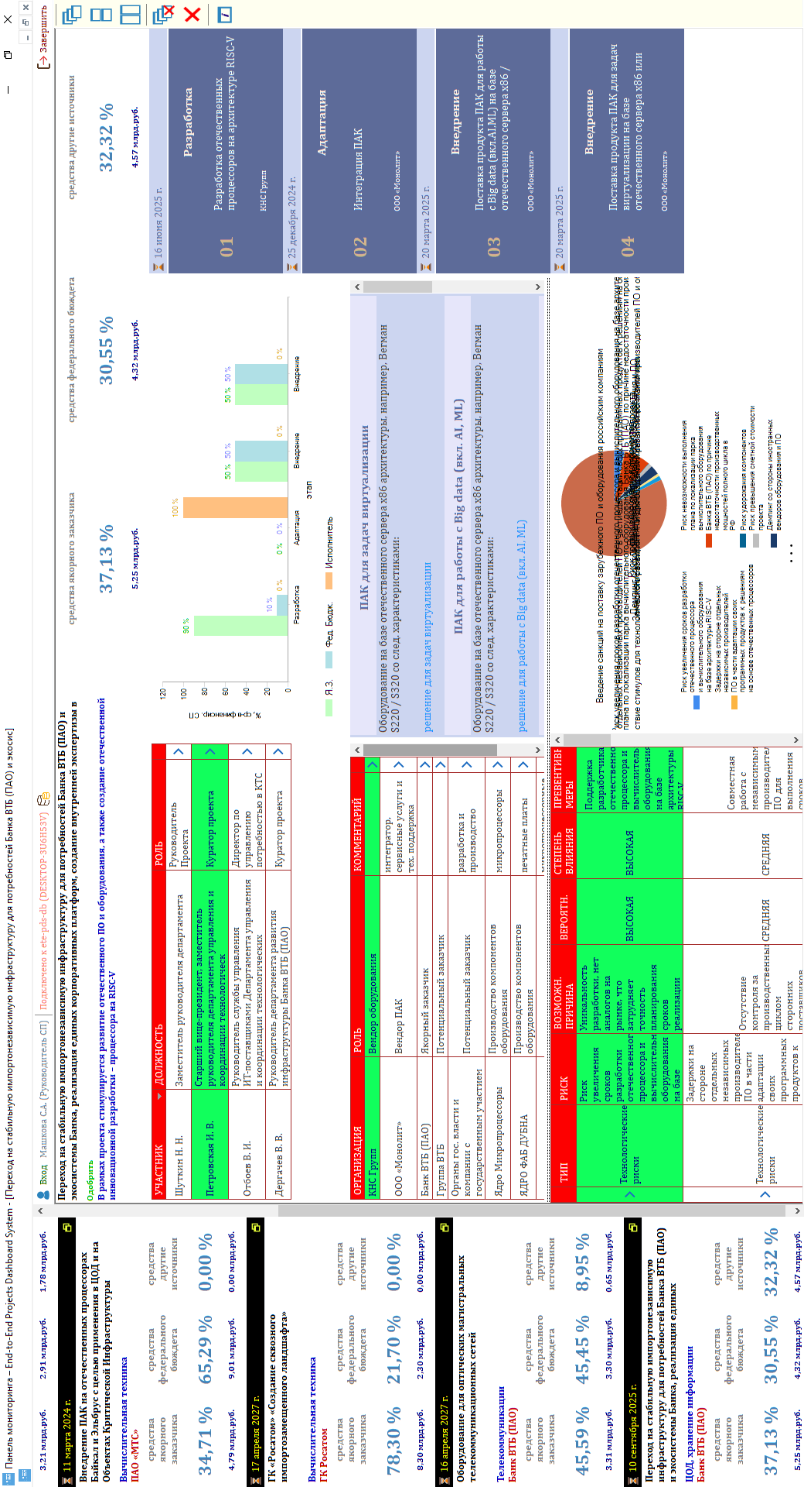
Контрольный пример ПМ «E-T-E PDS»: подсистема руководителя проектов Минцифры России

Slide 23
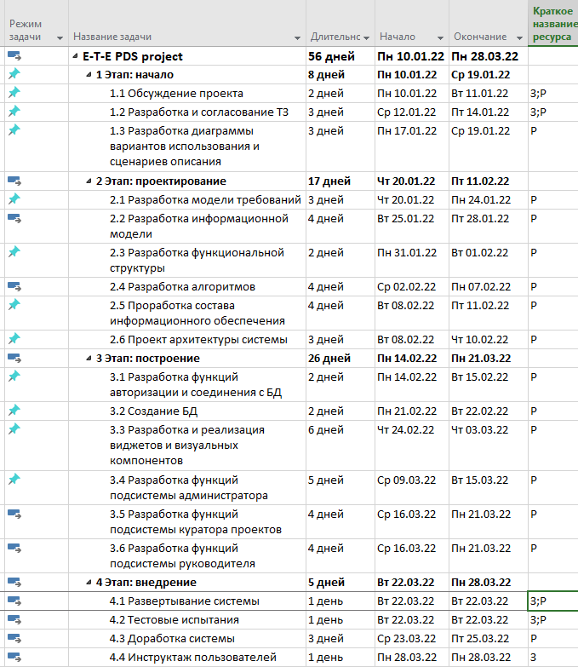
Календарный план работ по разработке и реализации проекта Панели Мониторинга Минцифры России «E-T-E PDS»
23

Slide 24
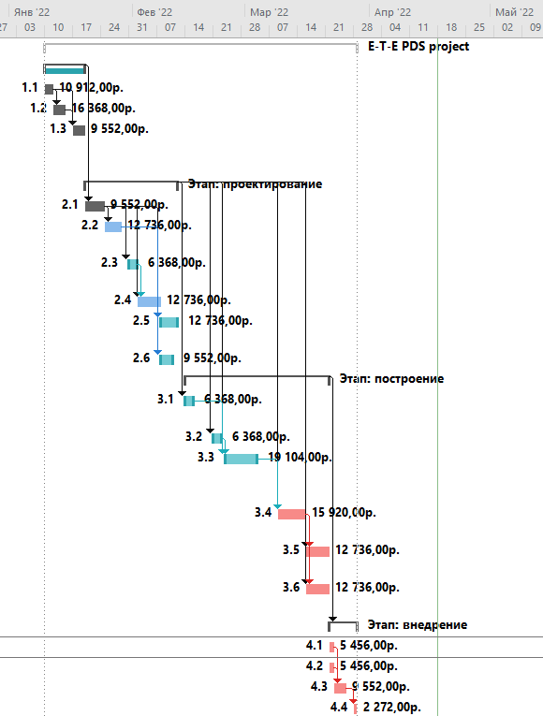
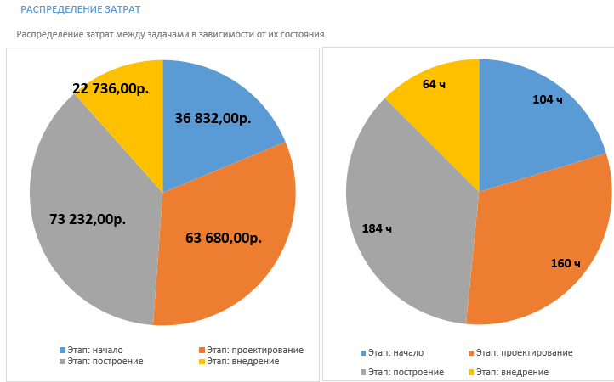
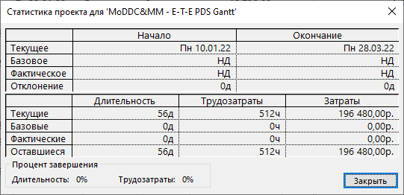
Результаты расчёта экономической эффективности
Оценка трудовых и финансовых затрат на разработку проекта Панели Мониторинга «E-T-E PDS»
Диаграмма Ганта реализации проекта Панели Мониторинга «E-T-E PDS»
Результаты автоматизированных расчетов по проекту
Определение себестоимости программной разработки
S_{с} = S_{эл} + S_{п} + S_{вм}
24

Slide 25
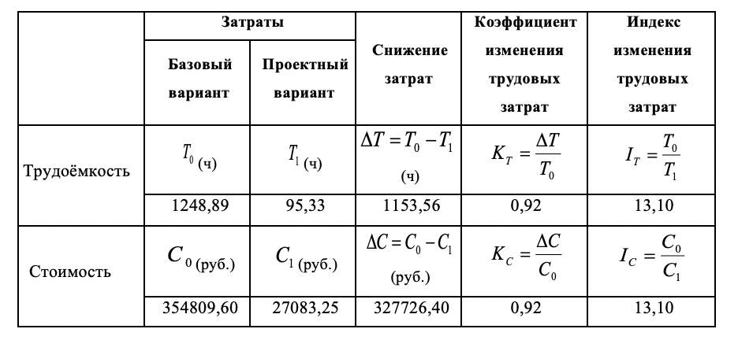

Результаты расчёта показателей эффективности проекта ПМ
Срок окупаемости проекта рассчитывается Ток = Sс / ΔС
Расчетный коэффициент эффективности капитальных затрат Ер = 1 / Ток
Годовой экономический эффект равен годовому снижению стоимостных затрат:
Сокращение трудовых затрат в абсолютном выражении составило 1153,56 чел.-час., стоимостных затрат –– 327726,40 руб. в год.
Годовой экономический эффект равен годовому снижению стоимостных затрат
$$Э=289035,292 руб.$$

Slide 26

Результаты
Анализ процессов мониторинга сквозных проектов в Министерстве цифрового развития, связи и массовых коммуникаций РФ выявил проблемы оперативного мониторинга СП
В рамках проектирования ПМ «E-T-E PDS» были разработаны:
UML-диаграмма классов-сущностей
UML-диаграмма классов-виджетов
UML-диаграмма компонентов
UML-диаграмма развертывания
физическая схема данных в нотации IDEF1X
макеты интерфейса пользователя панели и визуальных элементов (виджетов)
Экономические расчеты показали, что внедрение Панели Мониторинга «E-T-E PDS» считается экономически целесообразным.
Годовой экономический эффект равен годовому снижению стоимостных затрат:
$$Э=289035,292 руб.$$

